Slide 1
在电子邮件服务器中支持国际化电子邮件地址 (EAI)
“UA 日”项目
姓名
活动
日期

Slide 2
国际化电子邮件地址简介

Slide 3
域名和电子邮件地址的普遍适用性
目标
所有域名和电子邮件地址都可用于所有软件应用程序
影响
促进消费者选择，改善竞争，并为最终用户提供更广泛的访问权限
接受
验证
处理
存储
显示

Slide 4
域名和电子邮件地址的类别
现在可以使用本地语言创建域名和电子邮件地址：
国际化域名 (Internationalized Domain Name, IDN)
国际化电子邮件地址 (Email Address Internationalization, EAI)
IDN 和 EAI 采用统一码 UTF8 格式
域名
更新的顶级域名： example.sky
更长的顶级域名： example.abudhabi
国际化域名 普遍接受-测试.世界
国际化电子邮件地址 (EAI)
ASCII@IDN marc@société.org
UTF8@ASCII ईमेल@example.com
UTF8@IDN 测试@普遍接受-测试.世界
UTF@IDN；从右到左书写文字 موقع.مثال@میل-ای

Slide 5
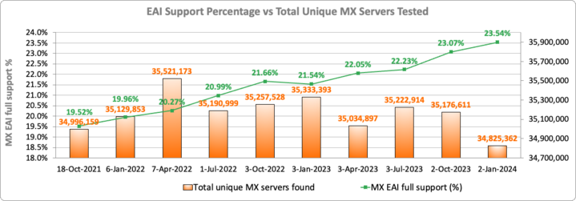
电子邮件地址 gTLD 中的 EAI 支持

Slide 6
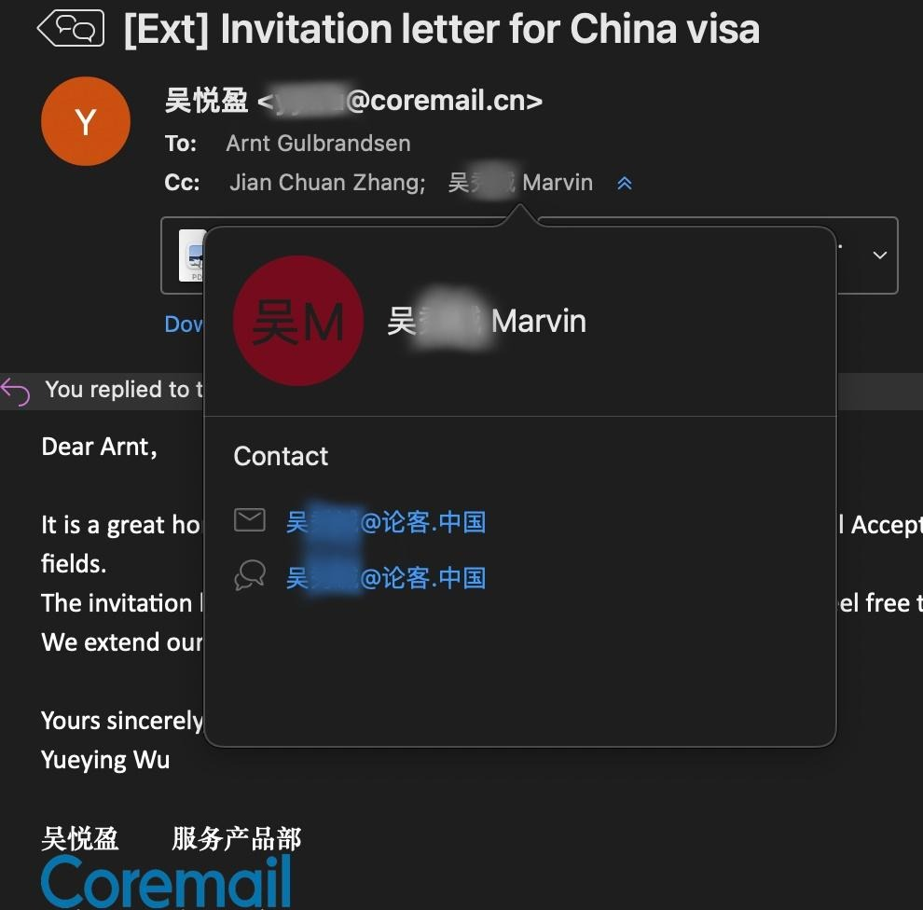
主要软件和服务中的 EAI 支持
免费电子邮件服务 – Gmail、Office365 以及各种小型服务支持 EAI
电子邮件产品 – Microsoft Exchange 2019 及更高版本、Outlook、iPhone“邮件”（视情况而定）等支持 EAI
开源软件 – MTA Postfix 和 Exim、客户端程序 Thunderbird、Java/Ruby/Python 邮件支持程序等支持 EAI
电子邮件服务提供商 – Elastic Email、Mailgun、Return Path 等公司支持向 EAI 地址发送邮件（“您指示的邮件已发送”）；还有更多公司提供部分 EAI 支持
其他电子邮件软件 – 支持 EAI 的库具有数十万或数百万下载量
Outlook 中显示 EAI

Slide 7
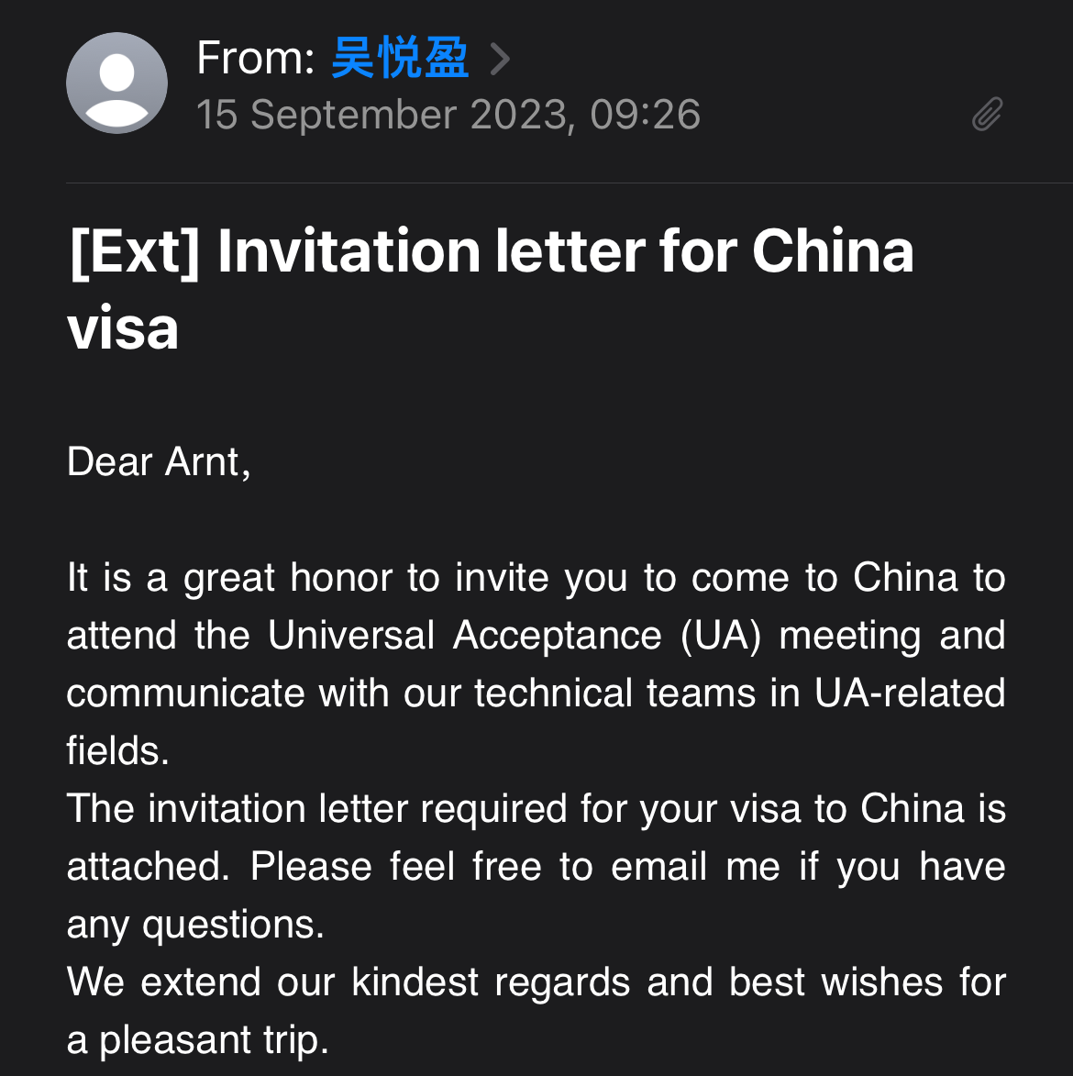
主要软件和服务中的 EAI 支持
免费电子邮件服务 – Gmail、Office365 以及各种小型服务支持 EAI
电子邮件产品 – Microsoft Exchange 2019 及更高版本、Outlook、iPhone“邮件”（视情况而定）等支持 EAI
开源软件 – MTA Postfix 和 Exim、客户端程序 Thunderbird、Java/Ruby/Python 邮件支持程序等支持 EAI
电子邮件服务提供商 – Elastic Email、Mailgun、Return Path 等公司支持向 EAI 地址发送邮件（“您指示的邮件已发送”）；还有更多公司提供部分 EAI 支持
其他电子邮件软件 – 支持 EAI 的库具有数十万或数百万下载量
iPhone“邮件”

Slide 8
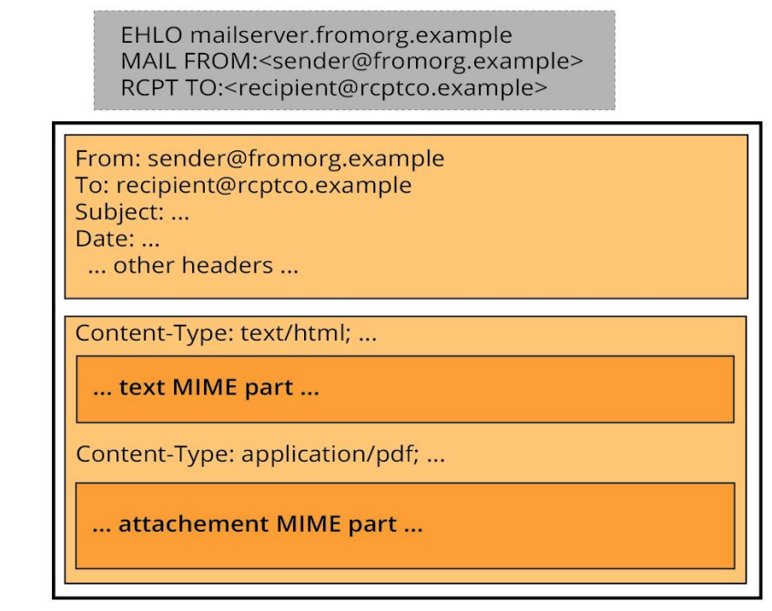
电子邮件信息结构
信封 – 传输中的邮件所附带的信息，包括邮件的接收地址，以及可接收错误或失败报告的返回地址
邮件标头 – 一系列结构化字段，包含标头名称（如“发件人：”、“收件人：”或“主题：”等），后跟标头内容
自由格式，如“主题：”
固定格式，如“日期：”和“邮件 ID：”
自由格式和固定格式的组合，如“收件人：”、“发件人：”和“抄送：”，其中地址采用固定格式，注释文本采用自由格式
邮件正文 – 邮件的内容，可以是无格式文本，也可以是一段或更多带格式或经过编码的 MIME 内容
请参阅《EAI：技术概述》获取详细信息

Slide 9
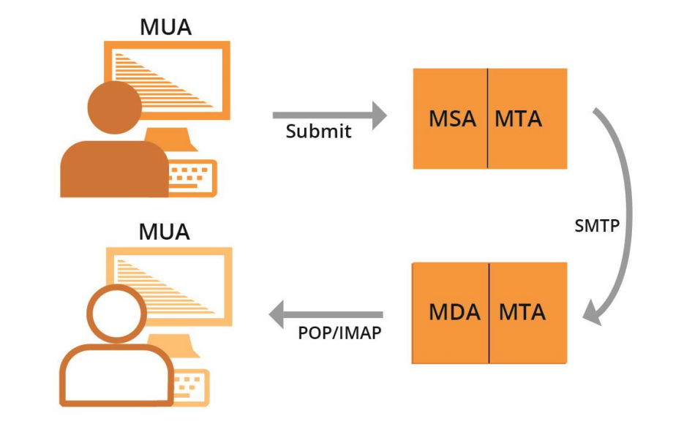
电子邮件系统
MUA – 邮件用户代理 (Mail User Agent) - 用户用来发送、接收和管理邮件的客户端程序
MSA – 邮件提交代理 (Mail Submission Agent) - 一种服务器程序，用于从 MUA 接收邮件并准备好邮件以供传输和交付
MTA – 邮件传输代理 (Mail Transfer Agent) - 一种服务器程序，用于向其他互联网主机发送邮件以及接收来自这些主机的邮件。MTA 可以接收来自 MSA 的邮件和/或向 MDA 发送邮件。
MDA – 邮件交付代理 (Mail Delivery Agent) - 一种服务器程序，用于处理传入邮件，并且通常将邮件存储在邮箱或文件夹中
这些代理创建和处理电子邮件信封、邮件标头及正文，但需要加以增强，才能处理采用 UTF8 格式的统一码文本，从而支持 EAI。
请参阅《EAI：技术概述》获取详细信息。

Slide 10
电子邮件组件示例
MUA – 邮件用户代理 – Outlook、Thunderbird、亚马逊的配送后端、Gmail 的 Webmail 子系统、网络服务器的 Contact Form
MSA – 邮件提交代理 – Exchange、Postfix、Sendgrid、AWS Workmail
MTA – 邮件传输代理 – Postfix、Exim、Halon、Sendgrid、AWS Workmail
MDA – 邮件交付代理 – Gmail 和 Exchange 的一部分、Zendesk 的一部分
智能手机 MUA 应用程序
收件人的 MTA
发件人的 MTA
发件人的 MSA
MTA：垃圾邮件过滤器
邮件存储
MUA：Webmail

Slide 11
电子邮件组件示例
MUA – 邮件用户代理 – Outlook、Thunderbird、亚马逊的配送后端、Gmail 的 Webmail 子系统、网络服务器的 Contact Form
MSA – 邮件提交代理 – Exchange、Postfix、Sendgrid、AWS Workmail
MTA – 邮件传输代理 – Postfix、Exim、Halon、Sendgrid、AWS Workmail
MDA – 邮件交付代理 – Gmail 和 Exchange 的一部分、Zendesk 的一部分
网络浏览器
网络服务器
MUA：Contact Form 软件
收件人的 MTA
发件人的 MTA
发件人的 MSA
MTA：垃圾邮件过滤器
邮件存储
智能手机 MUA 应用程序

Slide 12
国际化电子邮件地址
哪些是 EAI？
在以下项中支持 UTF8：
邮箱名称（在 @ 符号之前）
域名（在 @ 符号之后）
哪些不是 EAI？
在以下项中支持 UTF8：
主题行
地址注释
邮件正文
在传统邮件中，MIME 提供所有这些项
使用 UTF-8 以外的任何其他字符集

Slide 13
EAI 实施级别
不支持 EAI - 工具和服务仅支持 ASCII 电子邮件地址
1 级 - 可与 EAI 地址进行电子邮件通信
接收来自 EAI 地址的电子邮件
向 EAI 地址发送电子邮件
无法使用 UTF8 创建邮箱和域名
2 级 - 1 级 + 可创建 EAI 地址
接收来自 EAI 地址的电子邮件
向 EAI 地址发送电子邮件
可以使用 UTF8 创建邮箱和域名

Slide 14
测验

Slide 15
测验 1
应用程序向用户提供下列哪种编码格式的国际化域名 (IDN) 和国际化电子邮件地址 (EAI)：
ASCII
UTF-8
UTF-16
UTF-32
以上两项或更多

Slide 16
测验 2
.ieee 是不是有效的顶级域？

Slide 17
EAI 配置

Slide 18
设置 EAI 的先决条件
在执行处理、存储等操作之前，规范化统一码 (UTF-8) 字符串。对于 IDN， 采用 NFC 格式：e + ` (è: U+0065 U+0300) → è (U+00E8)。
支持两种 IDN 标签表示形式：U-标签和 A-标签。U-标签用于进行显示和比较；A-标签用于进行处理。
exâmple => exmple-xta => xn--exmple-xta
始终使用 IDNA2008，而不使用较旧的 IDNA2003 版本
不要使用含固定顶级域 (Top-Level Domain, TLD) 列表的代码/库，因为顶级域经常发生更改。请参阅 IANA TLD 列表，该列表会定期更新。
不要使用正则表达式对国际化标识符进行用户输入验证。对于 IDN，使用 IDNA2008 库；EAI 本地部件可能难以验证。

Slide 19
电子邮件：如何查找目标服务器
向 user@example.com 发送电子邮件时，查找目标电子邮件服务器的方法是，在 DNS 中查询域名的 MX（邮件交换）记录
例如，example.com 的 MX 记录可能是：
MX 10 server1.example.com
MX 10 server2.example.com
MX 20 server3.example.com
然后，发件人电子邮件服务器将尝试连接到 server1 或 server2，因为它们具有相同的优先级 (10)。如果没有响应，它将尝试连接到优先级较低 (20) 的 server3。
数值越大表示优先级越低

Slide 20
EAI 的电子邮件协议变更
SMTP：
为支持 EAI 进行了增强
具有一个信令标志 (SMTPUTF8) 来指定对 EAI 的支持
路径中的所有 SMTP 服务器均必须支持 EAI，才能成功传递电子邮件
POP/IMAP：
为正确支持 EAI 进行了增强
具有一个信令标志来指定对 EAI 的支持

Slide 21
SMTPUTF8 示例
SMTP
S
R
服务器 S 将电子邮件转发给服务器 R
S: <connect> R: 220 receive.net ESMTP S: EHLO sender.org R: 250-8BITMIME R: 250-SMTPUTF8 R: 250 PIPELINING S: MAIL FROM:<猫王@普遍接受-测试.世界> SMTPUTF8 R: 250 Sender accepted S:RCPT TO:<ray@receive.net> R:250 Recipient accepted
特定的 SMTPUTF8 信令标志（EAI 支持）

Slide 22
SMTPUTF8 示例
S:DATA R:354 Send your message S:From: 猫王 <猫王@普遍接受-测试.世界> S:To: ray@receive.net S:Subject: 我们要吃午饭吗? S: S:How about lunch at 12:30? S:. R:250 Message accepted 389dck343fg34 S:QUIT R:221 Sayonara
电子邮件本身

Slide 23
电子邮件传递路径
两个用户都使用电子邮件软件。
两个用户都使用网页版电子邮件系统。
混合使用的情况也十分常见：一个用户使用电子邮件软件，另一个用户使用网页版电子邮件系统
邮件服务器是 MTA；源服务器和目标服务器分别是 MSA 和 MDA
邮件用户客户端可以位于台式机、笔记本电脑或移动设备上

Slide 24
关于电子邮件传递路径的注意事项
在电子邮件通信中，每个用户独立选择自己的电子邮件环境/软件/设置
发件人不知道收件人的电子邮件环境，这意味着：
发件人不知道哪些协议被用来传递电子邮件
发件人不知道收件人的电子邮件环境是否支持某些功能
传递过程会经过一连串的电子邮件服务器
电子邮件服务器的数量未知
实际的服务器链：
一开始是未知的
可能会因任何后续发送的电子邮件而发生更改
发件人不知道路径中每个电子邮件服务器所支持的功能
只能一次一个跃点地发现所支持的功能（即在下一个跃点发现）

Slide 25
关于协议变更和传递路径的注意事项
要使用 EAI 发送和接收电子邮件：
传递路径中涉及的所有电子邮件方均必须进行相应更新，以支持 EAI
如果路径中有一个 SMTP 服务器不支持 EAI，则电子邮件无法成功传递

Slide 26
关于协议变更和传递路径的注意事项
如果路径中的某个电子邮件 (SMTP) 服务器不支持 EAI，会发生什么情况？
上一个服务器在尝试将邮件发送到下一跃点时：
会向发件人用户发回一份“无法传递”的报告
会丢弃电子邮件
与电子邮件地址不存在时的情况类似，发件人会收到相关报告

Slide 27
其他注意事项
大小写折叠：
在 ASCII 中，电子邮件用户认为小写和大写是等效的。例如，使用 PETER@example.com 和 peter@example.com 会将邮件传递到同一邮箱
对于 EAI，这种大小写折叠功能通常不会在大多数 EAI 就绪软件中自动实现
垃圾邮件：
EAI 电子邮件可能会被垃圾邮件过滤软件视为垃圾邮件，即使启用了适当的 SPF/DKIM 记录也可能发生这种情况
软件/服务：
并非每个服务器/客户端软件和服务都支持 EAI

Slide 28
电子邮件工具与服务的 EAI 支持情况

Slide 29
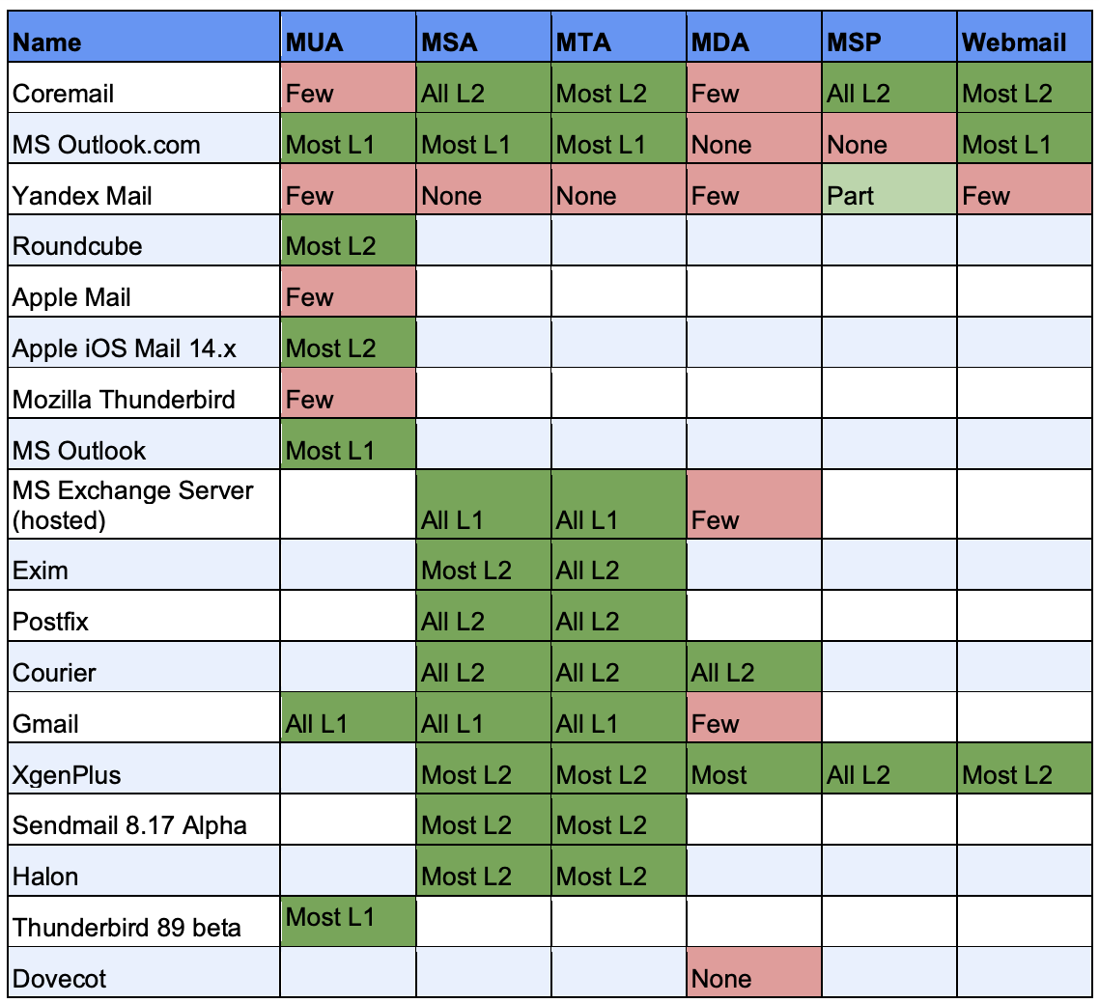
电子邮件工具与服务的 EAI 支持情况
如需了解详细的测试结果，请参阅 UASG030A：EAI 软件测试结果

Slide 30
测验

Slide 31
测验 3
为了正常使用国际化电子邮件地址 (EAI)，MTA 应支持 SMTPUTF8 信令标志。
- 正确还是错误？

Slide 32
测验 4
关于使用 EAI 发送和接收电子邮件，以下哪项陈述是正确的：
传递路径中涉及的所有电子邮件方/节点均必须进行相应更新，以支持 EAI
如果路径中有一个 SMTP 服务器不支持 EAI，则电子邮件将无法成功传递
POP/IMAP 服务器可以向不符合 EAI 要求的电子邮件客户端提供降级的电子邮件，但不建议这样做
以上都不正确

Slide 33
关于使用 EAI 的邮箱名称的注意事项

Slide 34
关于使用 EAI 的邮箱名称的注意事项
UASG028 - 关于命名国际化电子邮箱的注意事项
支持的文字：
了解用户对于邮箱名称和域名部分使用的书写系统的期望
了解引入更多文字可能引发的复杂问题（例如安全性、混淆等）
邮箱名称字符串的长度：
了解系统限制和用户期望
考虑采用与 ASCII 邮箱名称相同或类似的政策
文字混合使用：
仅在用户有明确需求时，才根据当地实践允许混合使用有限的文字
考虑在邮箱名称和域名中混合使用文字时，可能出现的安全性和混淆问题

Slide 35
关于使用 EAI 的邮箱名称的注意事项
避免无效字符串和无法稳定呈现的字符串：
确认 IDN 参考列表是否满足所需的邮箱字符串要求，并根据需要进行相应更新
使用字符串验证工具（如 LGR 工具）对邮箱字符串进行验证
关于从右到左 (RTL) 书写文字的注意事项：
避免混合使用从左到右与从右到左书写的文字，因为这会导致混淆和安全性问题
关于别名和显示名称的注意事项：
考虑在选择邮箱名称的过程中，为用户界面添加一个别名创建选项。可允许将 ASCII 别名用于 EAI 邮箱名称。
可选择允许用户稍后添加其他别名

Slide 36
关于使用 EAI 的邮箱名称的注意事项
标记和符号：
避免使用标记和符号，特别是键盘/输入设备中不存在的标记和符号
如果您所在的市场有相应需求，可使用点 (.)、下划线 (_)、连字符 (-) 和加号 (+) 等常用符号
检查任何其他标记（如果需要），确保它们不会引发安全性问题
统一码字符规范化：
了解电子邮件系统所采用的规范化类型
确保电子邮件程序可以进行独立于规范化形式的名称比较
如果可以选择规范化，应优先使用 NFC 形式

Slide 37
关于使用 EAI 的邮箱名称的注意事项
关于等效性的注意事项：
根据书写系统、用户期望和实施人员的技术能力，制定一项政策以用于确定“相同”或等效邮箱名称
检查政策中涉及到的 IDN 列表、大小写折叠、分隔符、数字和符号
避免使用等效名称创建不同的邮箱
分享制定的政策，让最终用户了解哪些字符和字符组合被视为是有效的，以及哪些可能是等效的
其他注意事项：
使用国际化的非 ASCII 名称拼写域名。避免显示“xn--”替代名称。
有些电子邮件客户端可能不会自动关联电子邮件地址邮箱名称的 U-标签和 A-标签形式，因此，请确保这两种标签相互映射

Slide 38
测验

Slide 39
测验 5
以下哪项陈述是错误 的？
“普遍适用性”(Universal Acceptance, UA) 是指以统一方式正确接受、验证、存储、处理并显示所有有效域名和电子邮件地址的状态
为了实现普遍适用性，互联网应用程序和系统必须采取统一方式处理所有顶级域 (TLD)，包括新通用 TLD 和所有国际化 TLD
所有域名均应按照国际化域名应用标准 IDNA2008 进行验证
A-标签表示采用统一码 UTF8 格式的域名标签
A-标签格式用于表示 EAI 邮箱名称

Slide 40
您的软件应用程序是否已实现 UA 就绪？

Slide 41
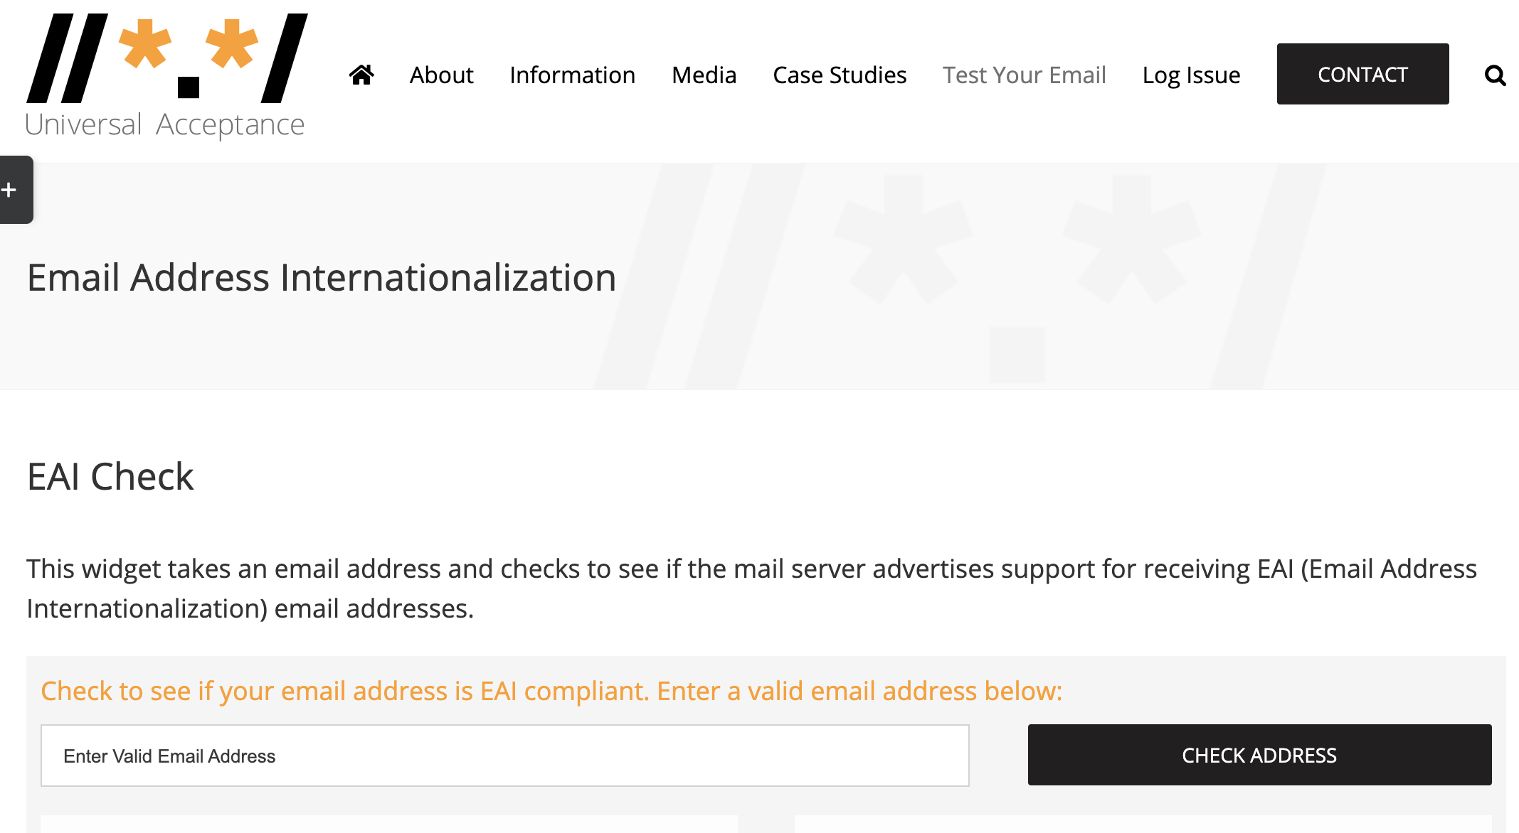
EAI 检查
检查您的电子邮件服务器是否支持国际化电子邮件地址 (EAI)：
https://uasg.tech/eai-check/

Slide 42
ICANN 的 UA 就绪之旅 - 模型
第 1 阶段：更新服务，以支持新的长短 ASCII TLD
第 2 阶段：更新服务，以支持采用统一码（U-标签）的非 ASCII 国际化域名 (IDN)，以及采用国际化域名编码（A-标签）表示的基于 ASCII 的 IDN
第 3 阶段：更新基础设施和服务，以支持非 ASCII 电子邮件地址
注：所有组件都必须支持国际化电子邮件地址 (EAI)，基础设施才能被视为合规
有关详细信息，请参阅 ICANN 案例研究

Slide 43
后续工作和社群支持
UASG 和 ICANN 将继续开展差距分析、补救行动以及培训和外展活动：
差距分析 – 社交媒体、浏览器、编程语言、EAI 工具等
补救行动 – 参与技术论坛（例如 Github）并报告错误
培训和外展活动 – 通过 UA 本地倡议和使节
我们恳请社群成员帮助解决 UA 就绪相关问题，并以身作则：
提高认识：提高社群成员对相关技术问题的认识
升级并使用 UA 就绪系统：在社群范围内升级并使用已实现 UA 就绪的系统，从而促进 产生必要需求，例如升级电子邮件服务器、使用本地语言电子邮件等
广泛倡导：更加广泛地倡导各相关方在其系统（例如，电子政务服务、私营部门组织等）中支持 UA
此类活动可与 UA 本地倡议和 UA 使节合作开展。

Slide 44
积极参与！

Slide 45
积极参与！
如需了解更多信息，请发送电子邮件至 info@uasg.tech 或 UAProgram@icann.org
访问所有 UA 文件和演示文稿：https://uasg.tech
从维基页面访问正在进行的工作的详细信息：https://community.icann.org/display/TUA
注册参与或收听 UA 讨论列表：https://uasg.tech/subscribe
在此处注册参加 UA 工作组

Slide 46
一些相关资料
请参阅 https://uasg.tech 以获取完整的报告列表
普遍适用性快速指南：UASG005
普遍适用性简介：UASG007
EAI 快速指南：UASG014
EAI – 技术概述：UASG012
EAI – 主要电子邮件软件与服务的评估：UASG021B
普遍适用性就绪框架：UASG026
关于命名国际化电子邮箱的注意事项：UASG028
电子邮件软件与服务中的 EAI 支持评估报告：UASG030

Slide 47
请与 ICANN 展开交流——谢谢！敬请提问！

